Slide 1
EJECUCIÓN PRESUPUESTARIA DE GASTOS ACUMULADA al mes de Mayo de 2018 Partida 12: MINISTERIO DE OBRAS PÚBLICAS
UNIDAD DE ASESORÍA PRESUPUESTARIA
SENADO DE LA REPÚBLICA DE CHILE
Valparaíso, junio 2018

Slide 2
Ejecución Presupuestaria de Gastos Acumulada al Mes de Mayo de 2018 Ministerio de Obras Públicas
Principales hallazgos
Para el año 2018 la Partida presenta un presupuesto aprobado de $2.404.756 millones, de los cuales un 90% se destina a iniciativas de inversión y transferencias de capital.
El gasto total del Ministerio ascendió a $1.094.688 millones, es decir, un 45% respecto de la ley vigente.
En iniciativas de inversión, con recursos vigentes por $1.609.169 millones, alcanzaron un avance presupuestario de un 27%, según la siguiente desagregación:

Slide 3
Ejecución Presupuestaria de Gastos Acumulada al Mes de Mayo de 2018 Ministerio de Obras Públicas
Principales hallazgos
Respecto a las variaciones del presupuesto inicial, la Partida presenta al mes de mayo un aumento consolidado de $8.627 millones, destacándose los aumentos para el Subtítulo 29 Adquisición de Activos No Financieros por $6.319 millones y para el Subtítulo 31 Iniciativas de Inversión por $2.192 millones.
En cuanto a los programas, la Dirección de Vialidad, con recursos aprobados por $1.107.545, representa el 46% de los recursos del Ministerio, el que al mes de mayo alcanzó una ejecución de 45% respecto al presupuesto vigente.

Slide 4
Ejecución Presupuestaria de Gastos Acumulada al Mes de Mayo de 2018 Ministerio de Obras Públicas
en miles de pesos 2018

Slide 5
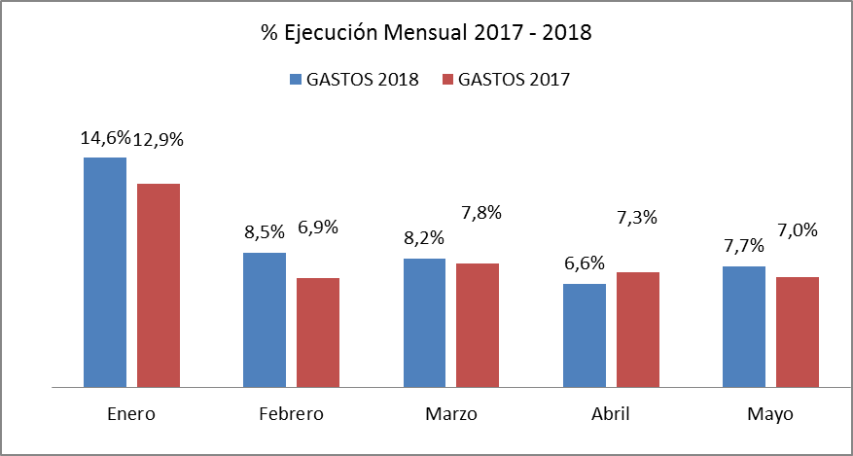
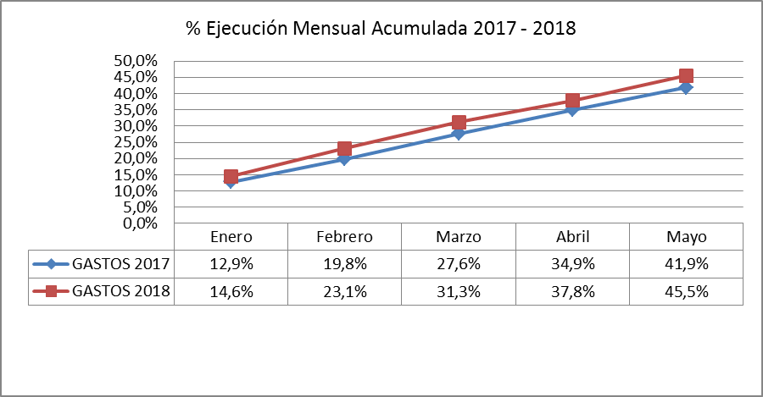
Ejecución Presupuestaria de Gastos Acumulada al Mes de Mayo de 2018 Ministerio de Obras Públicas
Comportamiento de la Ejecución Presupuestaria de la Partida 2016 - 2018

Slide 6
Ejecución Presupuestaria de Gastos Acumulada al mes de Mayo de 2018 Partida 12, Resumen por Capítulos
en miles de pesos 2018
Fuente: Elaboración propia en base a Informes de ejecución presupuestaria mensual de DIPRES

Slide 7
Ejecución Presupuestaria de Gastos Acumulada al Mes de Mayo de 2018 Partida 12, Capítulo 01, Programa 01: Secretaría y Administración General
en miles de pesos 2018

Slide 8
Ejecución Presupuestaria de Gastos Acumulada al Mes de Mayo de 2018 Partida 12, Capítulo 02, Programa 01: Administración y Ejecución de Obras Públicas
en miles de pesos 2018

Slide 9
Ejecución Presupuestaria de Gastos Acumulada al Mes de Mayo de 2018 Partida 12, Capítulo 02, Programa 02: Dirección de Arquitectura
en miles de pesos 2018

Slide 10
Ejecución Presupuestaria de Gastos Acumulada al Mes de Mayo de 2018 Partida 12, Capítulo 02, Programa 03: Dirección de Obras Hidráulicas
en miles de pesos 2018

Slide 11
Ejecución Presupuestaria de Gastos Acumulada al Mes de Mayo de 2018 Partida 12, Capítulo 02, Programa 04: Dirección de Vialidad
en miles de pesos 2018

Slide 12
Ejecución Presupuestaria de Gastos Acumulada al Mes de Mayo de 2018 Partida 12, Capítulo 02, Programa 06: Dirección de Obras Portuarias
en miles de pesos 2018

Slide 13
Ejecución Presupuestaria de Gastos Acumulada al Mes de Mayo de 2018 Partida 12, Capítulo 02, Programa 07: Dirección de Aeropuertos
en miles de pesos 2018

Slide 14
Ejecución Presupuestaria de Gastos Acumulada al Mes de Mayo de 2018 Partida 12, Capítulo 02, Programa 08: Administración Sistema Concesiones
en miles de pesos 2018

Slide 15
Ejecución Presupuestaria de Gastos Acumulada al Mes de Mayo de 2018 Partida 12, Capítulo 02, Programa 11: Dirección de Planeamiento
en miles de pesos 2018

Slide 16
Ejecución Presupuestaria de Gastos Acumulada al Mes de Mayo de 2018 Partida 12, Capítulo 02, Programa 12: Agua Potable Rural
en miles de pesos 2018

Slide 17
Ejecución Presupuestaria de Gastos Acumulada al Mes de Mayo de 2018 Partida 12, Capítulo 04, Programa 01: Dirección General de Aguas
en miles de pesos 2018

Slide 18
Ejecución Presupuestaria de Gastos Acumulada al Mes de Mayo de 2018 Partida 12, Capítulo 05, Programa 01: Instituto Nacional de Hidráulica
en miles de pesos 2018

Slide 19
Ejecución Presupuestaria de Gastos Acumulada al Mes de Mayo de 2018 Partida 12, Capítulo 07, Programa 01: Superintendencia de Servicios Sanitarios
en miles de pesos 2018

